Slide 1
স্বাগতম

Slide 2
পরিচিতি
মায়া রানী পাল
সহকারি অধ্যাপক
রসায়ন বিভাগ
গুলশান কলেজ
শ্রেনি – একাদশ
বিষয় - রসায়ন

Slide 3
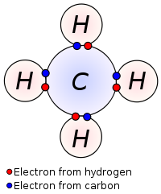
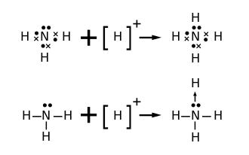
নিচের চিত্রটি লক্ষ্য কর

Slide 4
পাঠ ঘোষণাঃ
সমযোজী বন্ধন
সন্নিবেশ সমযোজী বন্ধন

Slide 5
শিখনফলঃ
সন্নিবেশ সমযোজী বন্ধন কি বলতে পারবে
এই বন্ধনে কয় জোড়া ইলেকট্রন অংশগ্রহণ করে তা বলতে পারবে
এই বন্ধনে দাতা ও গ্রহিতা কোন যৌগ তা বলতে পারবে
সমযোজী বন্ধন কি তা বলতে পারবে
সমযোজী বন্ধন ও সন্নিবেশ সমযোজী বন্ধনের মধ্যে পার্থক্য করতে পারবে

Slide 6
পাঠ উপস্থাপনাঃ
ইলেকট্রন শেয়ারের মাধ্যমে সমযোজী বন্ধন গঠিত হয়।
হাইড্রোজেনের ইলেকট্রন বিন্যাসঃ H = 1s¹
কার্বনের ইলেকট্রন বিন্যাসঃ C = 1s²2s²2p⁴
নাইট্রোজেনের ইলেকট্রন বিন্যাসঃ N = 1s²2s²2p³
সন্নিবেশ সমযোজী বন্ধনে একটি পরমাণু এক জোড়া ইলেকট্রন দান করে এবং অপর পরমাণু ইলেকট্রন না দিয়ে সমভাবে শেয়ার করে বন্ধন গঠন করে।

Slide 7
মূল্যায়নঃ
সমযোজী বন্ধন কি?
সন্নিবেশ সমযোজী বন্ধন কি?
অষ্টক নিয়ম কি?

Slide 8
বাড়ীর কাজঃ
পানি,অ্যামোনিয়া অণুতে সমযোজী বন্ধন দেখাও
অ্যামোনিয়া ও বোরন ট্রাই ফ্লোরাইড অণুতে সন্নিবেশ বন্ধন দেখাও।

Slide 9
সবাইকে ফুলেল শুভেচ্ছা

